Slide 1
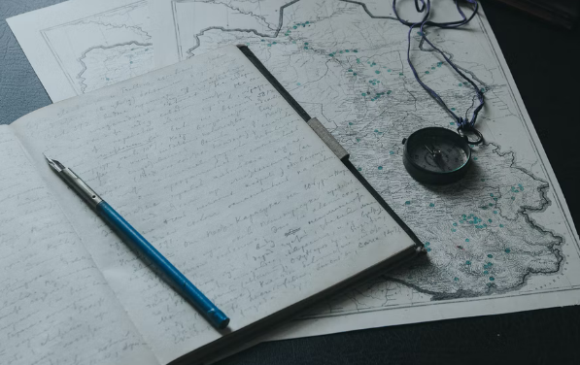
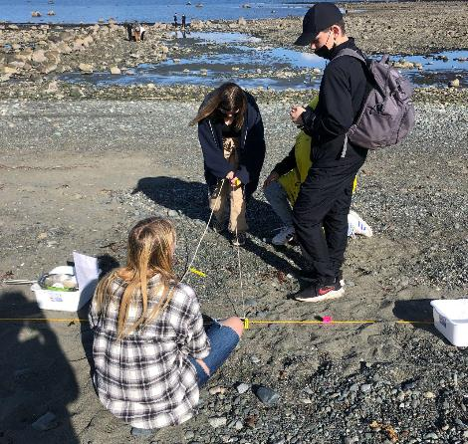
Voici votre défi :
Pourquoi importe-t-il de surveiller les changements environnementaux?
Assumez le rôle de scientifique bénévole et surveillez les changements environnementaux dans votre communauté au fil du temps.
Voici votre liste de tâches :
Étape 1
Apprenez pourquoi il importe de surveiller les changements environnementaux.
Étape 2
Familiarisez-vous avec la collecte de données par l’observation et les entrevues.
Étape 3
Créez un carnet d’observation pour surveiller la qualité de l’eau et recueillir des histoires et des observations auprès de la communauté.
Cette activité a été conçue avec
River Institute
(en anglais seulement).
Étape 4
Choisissez une base de données dans la liste et partagez les informations que vous avez recueillies.
Surveiller les changements environnementaux au fil du temps nous aide à comprendre les transformations sur la planète et quelles incidences elles ont sur les écosystèmes locaux.
Ainsi, en notant vos observations et en recueillant des données sur la qualité de l’eau d’un fleuve ou d’une rivière, vous apprendrez comment l’activité humaine influe sur la santé du cours d’eau. Ce faisant, vous serez en mesure de vous exprimer sur l’environnement local et de partager ce que vous aurez appris avec votre communauté.
💡
Consultez la diapositive 2 pour obtenir des conseils sur la surveillance de la qualité de l’eau et la diapositive 3 pour savoir comment utiliser les connaissances de la communauté afin de bonifier votre collecte de données.
Notes:
Source de l’image :
“Blue pen on white printer paper” par Eugenia Ai sur Unsplash

Slide 2
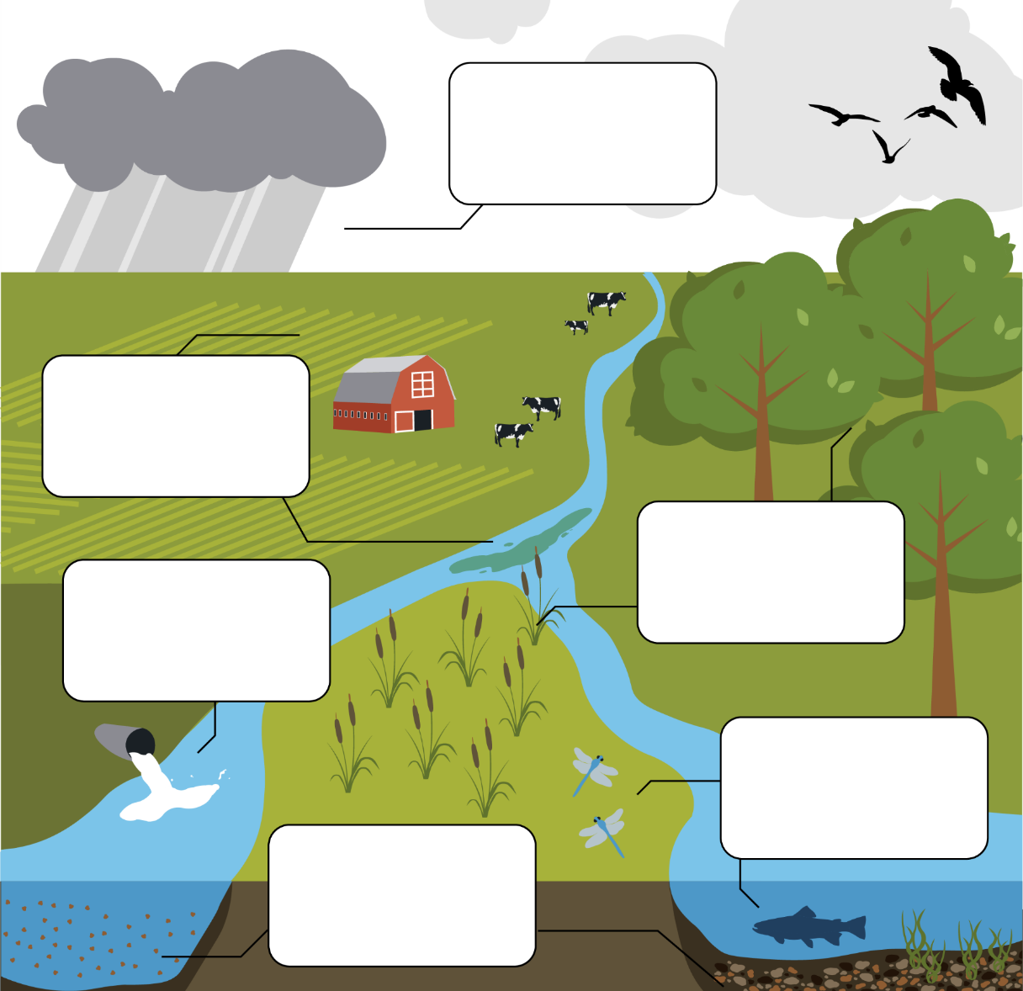
Surveiller la qualité de l’eau par l’observation
Météo.
.Agriculture.
Plantes.
Égouts.
Faune.
Sédiments.
💡
Pour surveiller la qualité de l’eau, il n’est pas toujours nécessaire de disposer d’appareils sophistiqués. La simple observation en dit long. Voici quelques éléments à regarder de plus près pour surveiller la qualité de l’eau à proximité!
Une forte pluie tombée pendant un gros orage peut causer des inondations, qui sont dès lors susceptibles de transporter des polluants de l’amont et d’accroître l’érosion.
Le ruissellement agricole est souvent source de pollution, notamment par un excès de nutriments, qui peut causer la prolifération d’algues vertes nuisibles.
La végétation contribue à améliorer la qualité de l’eau. Les plantes filtrent la pollution des eaux souterraines, et leurs racines retiennent le sol, ce qui prévient l’érosion.
L’huile, le sel et d’autres polluants sont entraînés dans les égouts pluviaux depuis les routes avoisinantes. Certains égouts déversent aussi des eaux usées.
Certains animaux sont plus sensibles à la qualité de l’eau que d’autres. Ainsi, les larves de libellule ne vivent que là où l’eau est de très bonne qualité.
Les sols composés de sable et de boue sont plus faciles à perturber, ils ont plus tendance à s’éroder et l’eau y est moins claire que dans les zones rocheuses!
« Nous avons remarqué qu’en hiver, il y a moins de glace [qu’il y en avait avant]. C’est comme si le sol ne gelait plus complètement ou que la glace n’était plus aussi épaisse. »
Megan Mitchell, Mohawk Council of Akwesasne

Slide 3
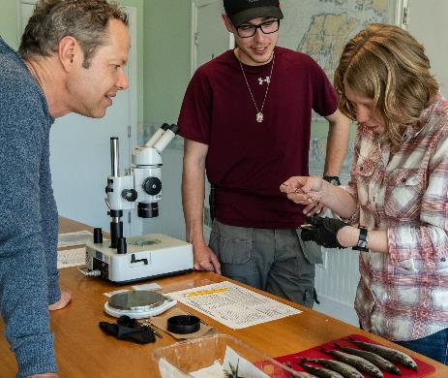
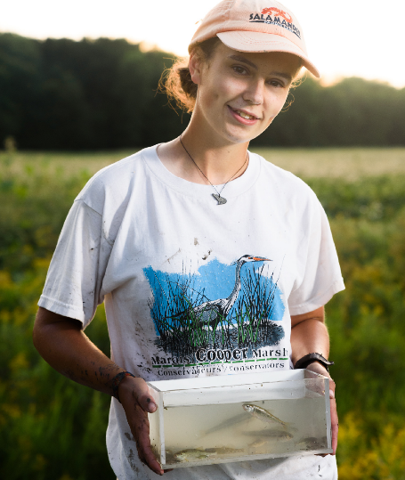
Recueillir le savoir local grâce à des entrevues
Les entrevues de personnes qui vivent dans la communauté depuis longtemps sont riches de connaissances précieuses sur la région. Elles révèlent comment était l’environnement auparavant, ce qui fournit un point de référence à des fins comparatives. Voilà qui permet de comprendre les transformations au fil du temps.
Combinés aux données scientifiques, les histoires et le vécu de la communauté aident à mieux comprendre les effets de facteurs comme la pollution et le changement climatique sur l’environnement local. Ces renseignements sont vraiment utiles pour la protection de l’environnement et de la faune qui l’habite.
Voici Kate Schwartz, membre bien informée de la communauté
💡
Recueillez les connaissances et les histoires de la communauté au moyen d’entrevues. Lisez l’histoire de Kate Schwartz ci-dessous pour voir un exemple de connaissances locales. Ensuite, inspirez-vous des diapositives 4 et 5 pour préparer et mener vos propres entrevues.
Kate Schwartz est biologiste de terrain en Ontario. Elle se passionne pour la nature depuis son enfance, lorsqu’elle vivait dans une petite exploitation agricole. Elle y a passé des heures incalculables à explorer et à documenter la vie sauvage des alentours.
Kate a constaté les énormes changements du cours d’eau où elle s’était éprise de la nature. L’étang où elle adorait se rendre n’est plus qu’un souvenir, et les alentours ont également changé. En effet, l’agriculture industrielle s’est installée, sans que soient conservées d’importantes zones naturelles, comme les haies, qui contribuent à la protection des cours d’eau.
Malgré ces changements, Kate trouve toujours de la beauté dans la nature. Son dévouement est une source d’inspiration pour les jeunes naturalistes ; il fait ressortir l’importance de comprendre et de protéger la nature pour les générations à venir.
Apprenez-en plus sur l’histoire de Kate (en anglais seulement).
Cette histoire a été rédigée dans le cadre
du Great River Rapport.
Notes:
Source de l’image :
“Kate Schwartz holding a fish tank” par Stephany Hildebrand

Slide 4
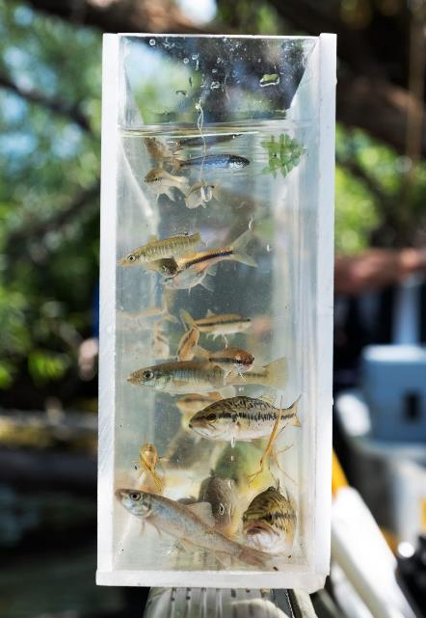
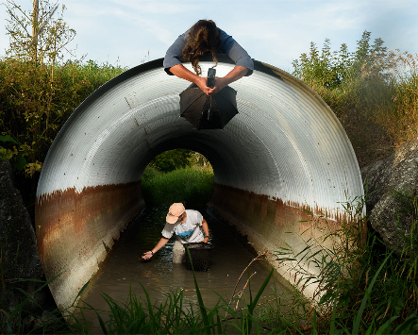
C’est maintenant votre tour : Adressez-vous à la communauté
Demandez à une ou à plusieurs personnes de la communauté une entrevue sur les changements qu’elles ont remarqués dans leur environnement ou leur écosystème. Par exemple, interrogez un parent, un gardien, une enseignante ou quiconque vivant dans la communauté depuis au moins cinq ans.
Écrivez ici le nom de la personne interviewée :
Faites une séance de remue-méninges pour trouver des questions à poser.
Par exemple : Pouvez-vous me parler d’un changement que vous avez remarqué dans l’environnement où vous vivez? Vous pouvez aborder n’importe quel élément, qu’il s’agisse de la météo, des plantes ou des animaux.
💡
Passez ces questions en revue et choisissez-en deux à aborder en entrevue. Ajoutez-les à la diapositive suivante et effectuez votre entrevue.
Notes:
Sources des images :
“Several fish in a clear container” par Stephany Hildebrand
“Kate inside a large metal culvert” par Stephany Hildebrand

Slide 5
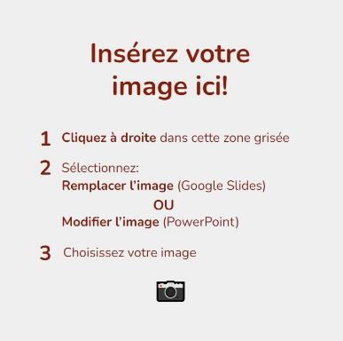
Modèle de fiche d’entrevue
Nom
Nombre d’années dans la communauté
Question 1 : Copiez-collez ici votre question.
Question 2 : Copiez-collez ici votre question.
💡
Félicitations! Vous avez mené à bien votre entrevue. Après en avoir appris davantage sur le carnet d’observation, à la diapositive suivante, vous pourrez y inclure des notes de cette entrevue.

Slide 6
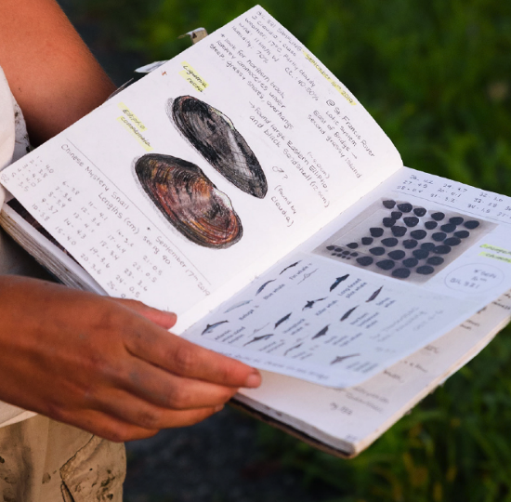
C’est maintenant votre tour : créez votre propre carnet d’observation
Qu’est-ce qu’un carnet d’observation?
Préparer votre carnet d’observation
Un carnet d’observation, ou recueil de données, est un outil essentiel au travail de recherche.
Une fois dans la nature, consignez-y toutes vos observations, vos pensées et vos questions. Le carnet est utile pour conserver les dessins, les croquis et les écrits, voire de petits objets.
Votre carnet d’observation sera unique et reflétera votre style personnel. Il vous faudra peut-être tâtonner un peu avant de trouver la méthode qui vous convient le mieux. ✨🥰
Kate Schwartz 🌿 The Naturalist
(en anglais seulement)
Conseils qui vous aideront à créer votre carnet d’observation :
Vous trouverez un choix de modèles de carnet dans les diapositives qui suivent. Ces modèles vous aideront à consigner vos observations sur la qualité de l’eau. Vous pouvez les imprimer.
MAIS il n’y a pas une seule façon de tenir un carnet d’observation ni un seul sujet d’étude possible.
Trouvez la méthode qui vous convient!
Utilisez un cahier ou un classeur.
Ajoutez-y une couverture artistique!
Incluez une table des matières et laissez quelques pages blanches pour y ajouter des entrées.
Numérotez les pages.
Décidez de la manière de consigner des détails comme la date ou la météo. Quels types de données voulez-vous surveiller au fil du temps?
Découvrez quelques exemples de carnets d’observation à la diapositive suivante.
Notes:
Source de l’image :
“Woman holding notebook” par Stephany Hildebrand

Slide 7
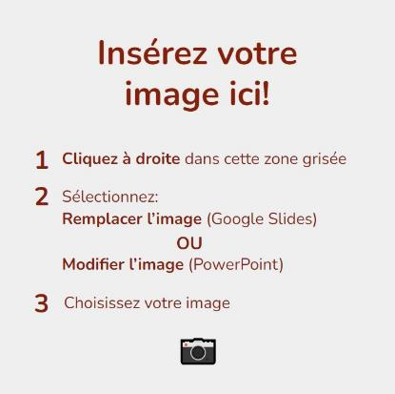
Modèle de carnet d’observation
Date
Heure
Emplacement
Météo
Observations :
Je vois… je touche… je sens… j’entends… je me demande…
Observations d’une personne de la communauté :
Nom
Notes

Slide 8
Modèle de carnet d’observation — Carnet d’explorateur d'eau douce par Water Rangers
Heure et date
Plan d’eau
Identifiant de la station
Nom du site
Noms des testeurs
Météo maintenant
Météo des dernières 24 heures
Température de l’air
À la surface de l’eau
RIEN DÉBRIS NATURELS MOUSSE VOILE HUILEUX DÉCHETS MÊLÉE ALGUES FLOTTANTES
Dans les environs immédiats
REJET INDUSTRIEL REJET RÉSIDENTIEL REJET URBAIN/ROUTIER AUTRE
Utilisation de l’eau
PÊCHE NAGE NAUTISME IRRIGATION APPROVISIONNEMENT PUBLIC CÉRÉMONIELLE AUTRE
Algues? NON OUI PAS CERTAIN.E
CLADAPHORA CYANOBACTÉRIES DISPERSION UNIFORME TAPIS FLOTTANT ATTACHÉS BLEU-VERT
Débit d'eau
CROISSANT CONSTANT LENT STAGNANT
Niveau de l’eau
HAUT MOYEN BAS
Couleur de l’eau
TRANSPARENT VERT JAUNE BLEU BRUN GRIS AUTRE

Slide 9
Modèle de carnet d’observation — Carnet d’explorateur d'eau douce par Water Rangers
Clarté
CLAIR TROUBLE OPAQUE
Odeur
AUCUNE EAUX USÉES PÉTROLE ALGUE AUTRE
Température de l’eau
Conductivité
Oxygène dissous
Chlore
pH
Alcalinité
Dureté
Profondeur Secchi (transparence)
Profondeur (si tu vois le fond)
Notes : Décrivez la faune, la flore et autres éléments d’intérêt. S’il s’agit d’un nouvel emplacement, décrivez la végétation de la berge, l’accès, etc.

Slide 10
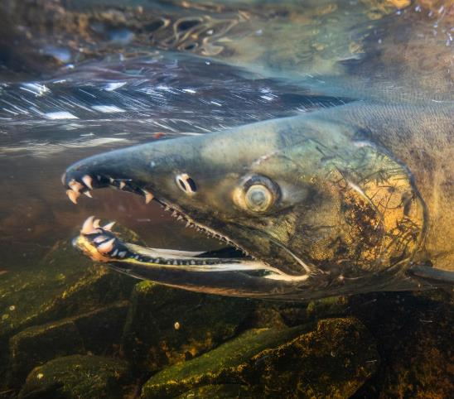
Partagez vos données
Le grand pouvoir de vos observations
Vous pouvez aussi partager vos observations avec les organismes suivants :
Vos observations serviront à combler certaines lacunes en matière d’information sur les plans d’eau. Elles contribueront à la prise de décisions éclairées et à l’adoption de solutions nécessaires pour restaurer et protéger nos eaux. Les données sur l’eau permettent de déceler des tendances et de comprendre la santé de l’eau au fil du temps.
Mais vos observations ne changeront rien si elles ne sont pas gérées et partagées comme il se doit. Les observations publiées sur la plateforme de données de Water Rangers facilitent la réutilisation des données par les communautés, les décisionnaires et les organismes de recherche qui y accèdent.
« Nous avons besoin de gens qui comprennent la nature, s’en rapprochent et s’efforcent de la protéger. Sans eux — et sans la nature —, il n’y a pas de survie pour nous. »
Apprenez-en davantage et partagez vos données sur Water Rangers.
iNaturalist est une application qui vous aide à identifier les plantes et les animaux, vous permet d’entrer en rapport avec une communauté de scientifiques et de naturalistes ainsi que d’enregistrer et de partager vos observations.
BirdNET (en anglais seulement) est une plateforme de science citoyenne qui se double d’un logiciel d’analyse de très vastes collections de chants d’oiseaux. Elle vise à offrir des outils novateurs aux conservationnistes, aux biologistes et aux ornithologues amateurs.
FracTrack (en anglais seulement) est une application dans laquelle vous pouvez signaler des lieux pollués, des déversements agricoles ou d’autres événements nuisibles à l’environnement.
L’application de Canards Illimités Canada affiche les milieux humides à proximité et permet aux utilisatrices et utilisateurs de collaborer à la science citoyenne en entrant leurs observations d’espèces.

